Slide 1
System Rekomendacji Filmów
Neural Matrix Factorization (NeuMF) · MovieLens-1M
He et al., 2017 · arXiv:1708.05031
PyTorch · NVIDIA GeForce RTX 3050 · MovieLens-1M

Slide 2
Problem i Dataset
Co przewidujemy i na jakich danych
Problem
MovieLens-1M
▸ Macierz użytkownik × film wypełniona w ~4%
Użytkownicy
6 040
▸ Chcemy przewidzieć puste komórki
Filmy
3 952
▸ Tryb implicit feedback:
Ocen
1 000 209
ocena ≥ 4 → lubię (1)
Wypełnienie
~4%
brak / ocena < 4 → nie wiem (0)
Skala ocen
1 – 5
▸ Wyjście modelu: prawdopodobieństwo 0–1
Podział
80 / 10 / 10 (chronologicznie)
Neg. sampling
4 negatywy na 1 pozytyw

Slide 3
Architektura — NeuMF
GMF + MLP → concat → Sigmoid
GMF — Generalized Matrix Factorization
MLP — Multi-Layer Perceptron
▸ Osobne embeddingi user i item (32 dim)
▸ Osobne embeddingi user i item (32 dim)
▸ Mnożenie element po elemencie (hadamard)
▸ concat(u, i) → Dense(64) → Dense(32) → Dense(16)
▸ Wychwytuje zależności liniowe
▸ Aktywacja ReLU + Dropout(0.2)
▸ Uproszczona, interpretowalna wersja MF
▸ Uczy sie zlozonych, nieliniowych wzorcow
concat(GMF_out, MLP_out) → Linear(48 → 1) → Sigmoid → p ∈ (0, 1)

Slide 4
Trening
Adam · BCE Loss · Negative Sampling · Early Stopping
Jak model sie uczy
Hiperparametry
▸ Forward pass: (user_id, item_id) → predykcja p ∈ (0,1)
Embedding dim
32
▸ Loss: BCE = −( y·log(p) + (1−y)·log(1−p) )
MLP layers
64 → 32 → 16
▸ Backward pass: chain rule, PyTorch autograd liczy gradienty
Optimizer
Adam
▸ Adam: w = w − lr · grad (adaptacyjny lr per waga)
Learning rate
0.001
Batch size
256
▸ ~500 000 par treningowych × 20 epok
Neg. samples
4
▸ Negative sampling: 4 losowe filmy bez interakcji na 1 pozytyw
Epoki max
20
▸ Early stopping: patience=5, zapisujemy najlepszy checkpoint
GPU
RTX 3050 (4GB)

Slide 5
Napotkane Problemy
4 bledy, ktore trzeba bylo naprawic
1. UnicodeEncodeError — konsola Windows
Znak strzalki (U+2192) nieobslugiwany przez cp1250. Fix: zastapienie tekstem.
2. Bledna walidacja → early stopping po 1 epoce → HitRate 0.07
Val set mial tylko pozytywy → BCE rosla mimo uczenia sie. Fix: dodac negatywy do val setu.
3. Zly protokol ewaluacji — ranking sposrod 3700 zamiast 101
Papier rankuje 1 cel vs 100 losowych negatywow. Full ranking daje HitRate 0.07 zamiast 0.66.
4. PyTorch CPU-only → ~100s/epoka
Build bez CUDA. Fix: pip install torch --index-url .../cu128 → RTX 3050 → ~60s/epoka.

Slide 6
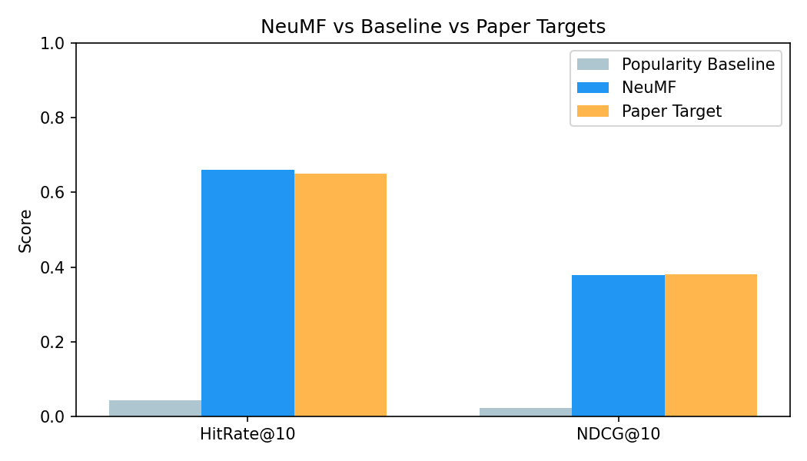
Wyniki Koncowe
NeuMF · emb_dim=32 · 20 epok · protokol 100 negatywow (He et al.)
HitRate@10
NDCG@10
0.6596
0.3788
cel: > 0.65
cel: > 0.38
OSIAGNIETY
OSIAGNIETY
Popularity Baseline: HitRate 0.04 → NeuMF: 0.66
Poprawa ~16x dzieki personalizacji

Slide 7
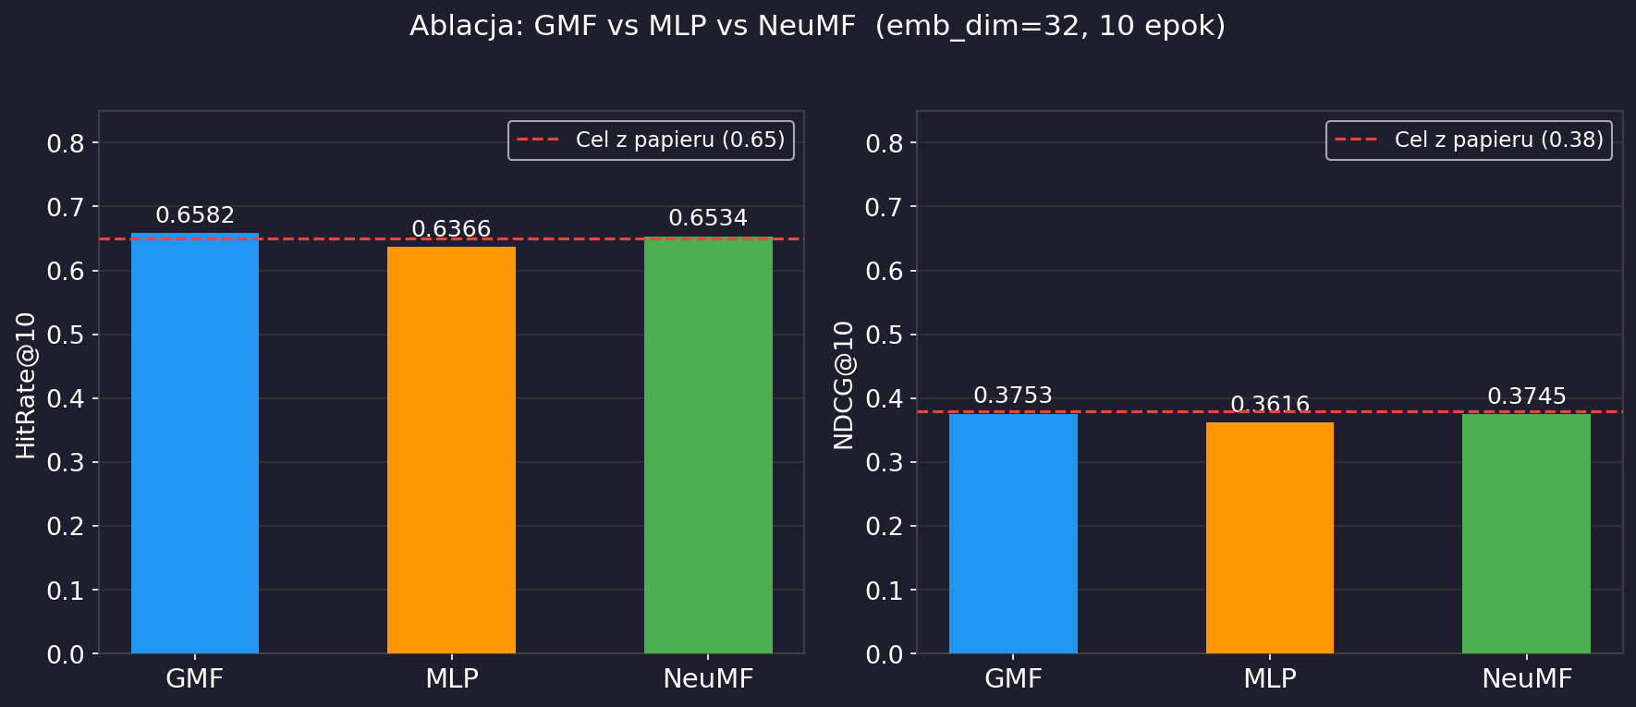
Ablacja: GMF vs MLP vs NeuMF
10 epok, emb_dim=32

Slide 8
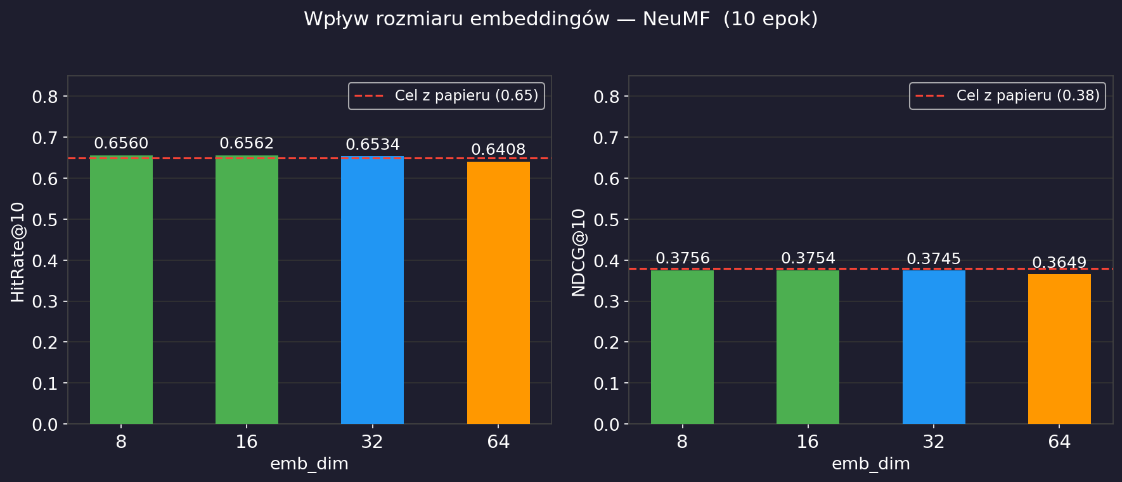
Wplyw rozmiaru embeddingow
NeuMF · 10 epok · wiekszy model nie zawsze lepszy

Slide 9
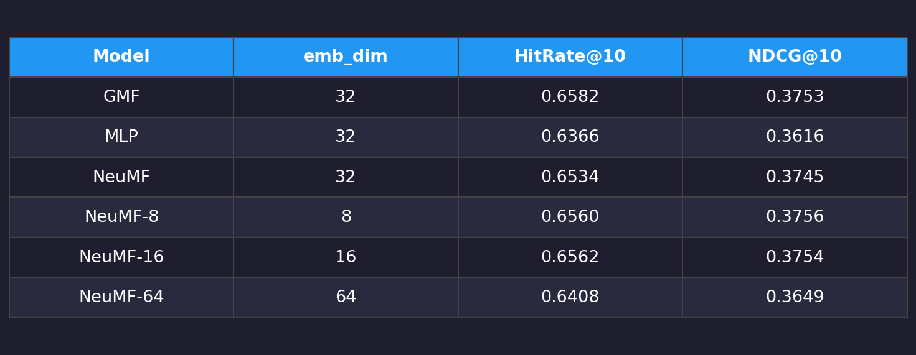
Pelna Tabela Wynikow
Wszystkie warianty modelu
▸ NeuMF (20 epok, pelny trening): HitRate 0.6596 / NDCG 0.3788 → CELE OSIAGNIETE
▸ emb_dim 8-32 daje podobne wyniki; 64 overfittuje
▸ MLP wolniej konwerguje niz GMF — przy 10 epokach GMF lekko wygrywa

Slide 10
Wnioski
NeuMF > suma swoich czesci — ale potrzebuje czasu
Przy krotkim treningu GMF moze dorownywac NeuMF. Przy 20 epokach NeuMF wygrywa.
Wiekszy model nie zawsze lepszy
emb_dim=64 wypadl najgorzej. ML-1M zbyt maly by uzasadnic wzrost ponad 32.
Protokol ewaluacji zmienia wszystko
Ten sam model: HitRate 0.07 (full ranking 3700) vs 0.66 (100 negatywow jak w paperze).
Personalizacja wnosi realna wartosc
NeuMF 16x lepszy niz 'polecaj wszystkim najpopularniejsze filmy'.

